Slide 1
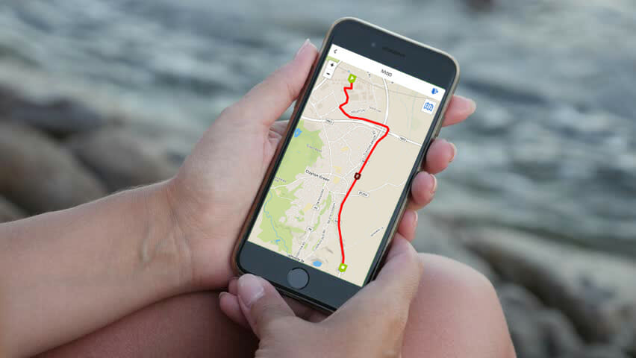
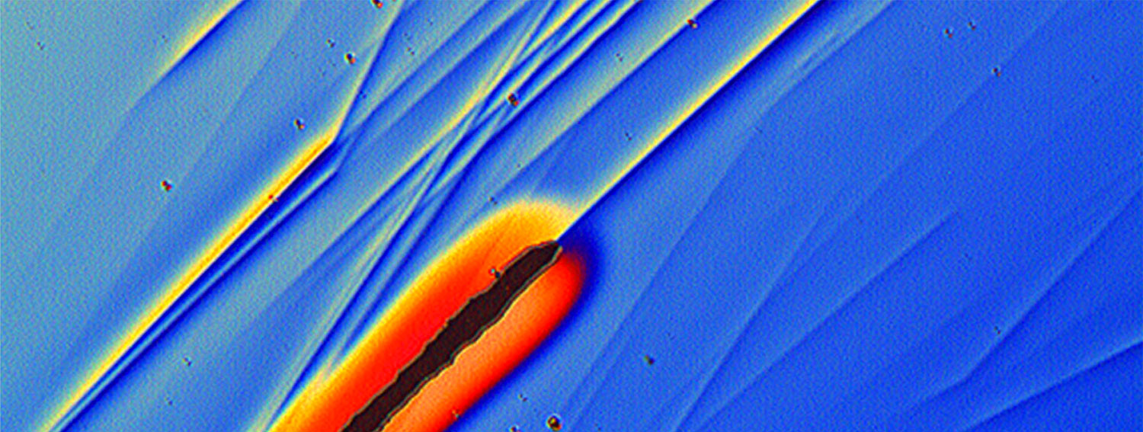
Projet : EcoMOBICOIN
  9 MArs, 2022
CNRS – INP

Slide 2
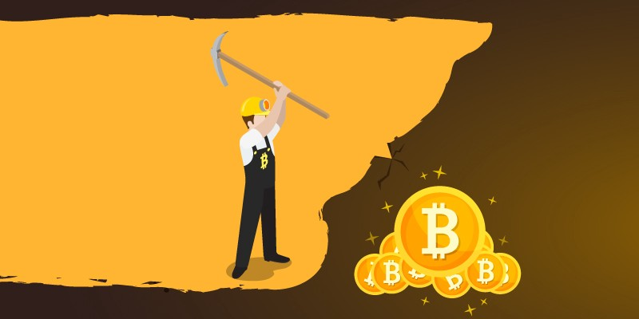

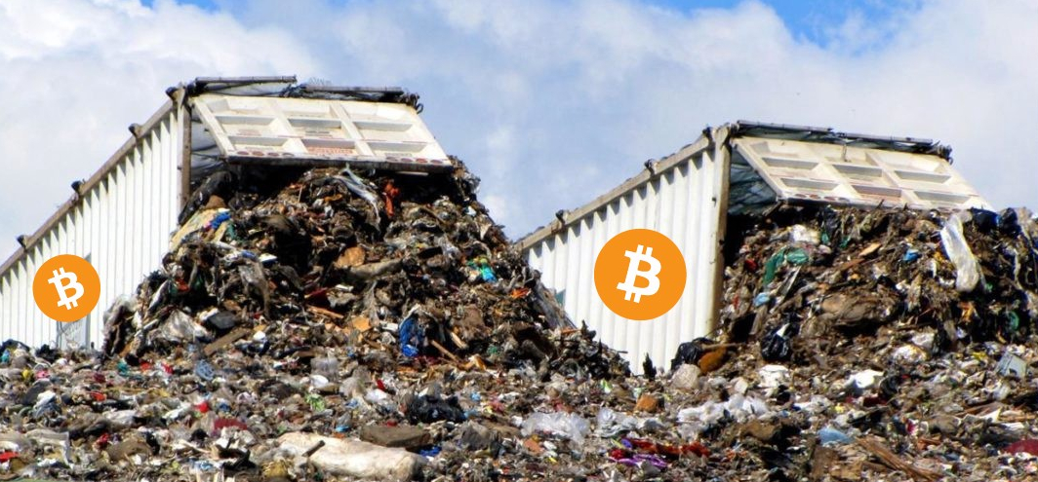
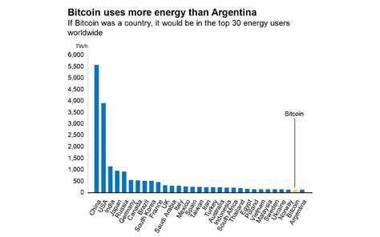
Origine du projet
Constat : Problèmes et dysfonctionnements

Slide 3

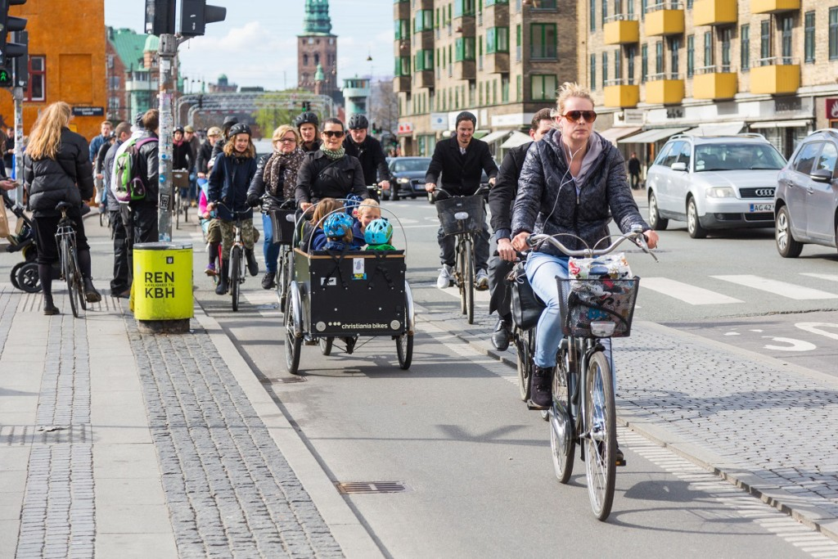

Origine du projet
Manques, besoins non comblés
Preuve de comportement
Preuve de travail

Slide 4







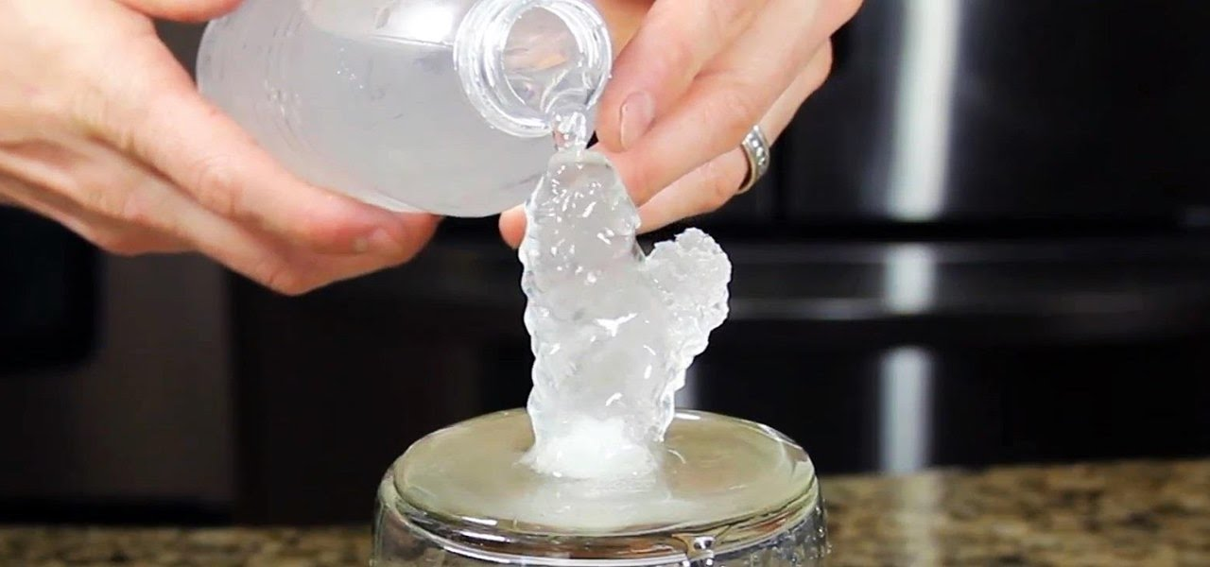

Solution propose : ECOMOBICOIN
Concept innovateur/ originalité

Slide 5
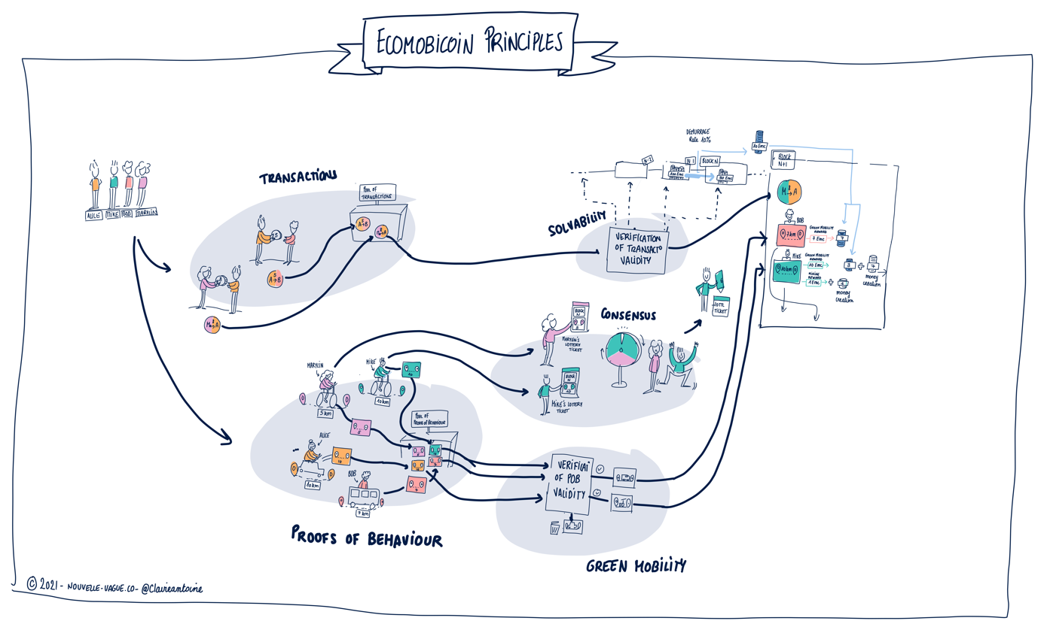
Solution proposée
Percée technologique/nouveauté

Slide 6
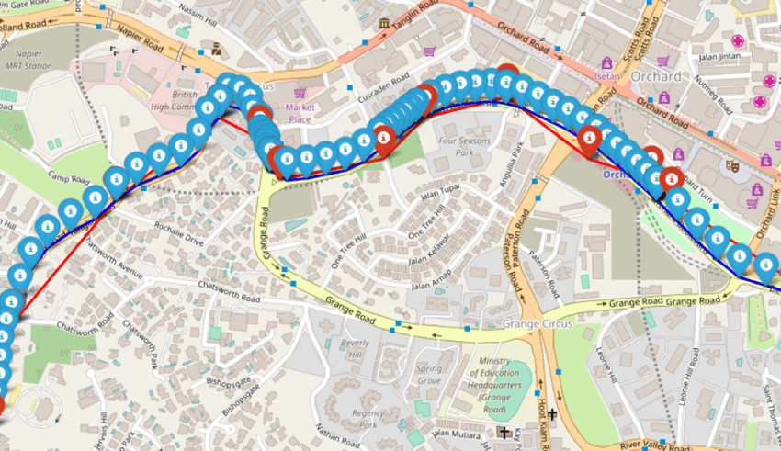
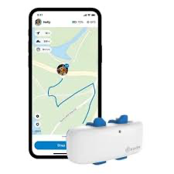


Verrous technologiques
Recherche/Innovation
Classifieurs robustes
Security & Privacy
Affiner la fonte

Slide 7


Propriété intellectuelle

Slide 8


Premières applications-produits-marché
EcoMobiCoin
Favoriser la mobilité respectueuse de l’environnement

Slide 9

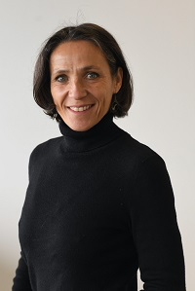











Equipe : Economie, Informatique et Mathématiques.
INSHS
INS2I
INSMI
Ariane Tichit
Pascal Lafourcade
Paul-Marie Grollmund
Corentin Elissé
Gewu Bu
Kevin Atighehchi
Frederic Hayek
Alexis Vannaire

Slide 10
Projet de prématuration
Livrables

Slide 11



Projet de prématuration
Besoins financiers, ressources humaines
1 post-doctorant : 60 K euros
1 ingénieur : 60 K euros
2 serveurs dédiés : 20 K euros
Budget Total (HT): 140 K euros

Slide 12
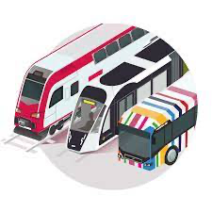

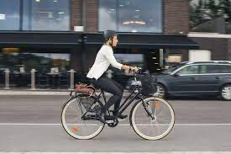

Après la prématuration
Déploiement d’EcoMobiCoin
Changer les comportements
Faire accepter EcoMobiCoin

